Slide 1
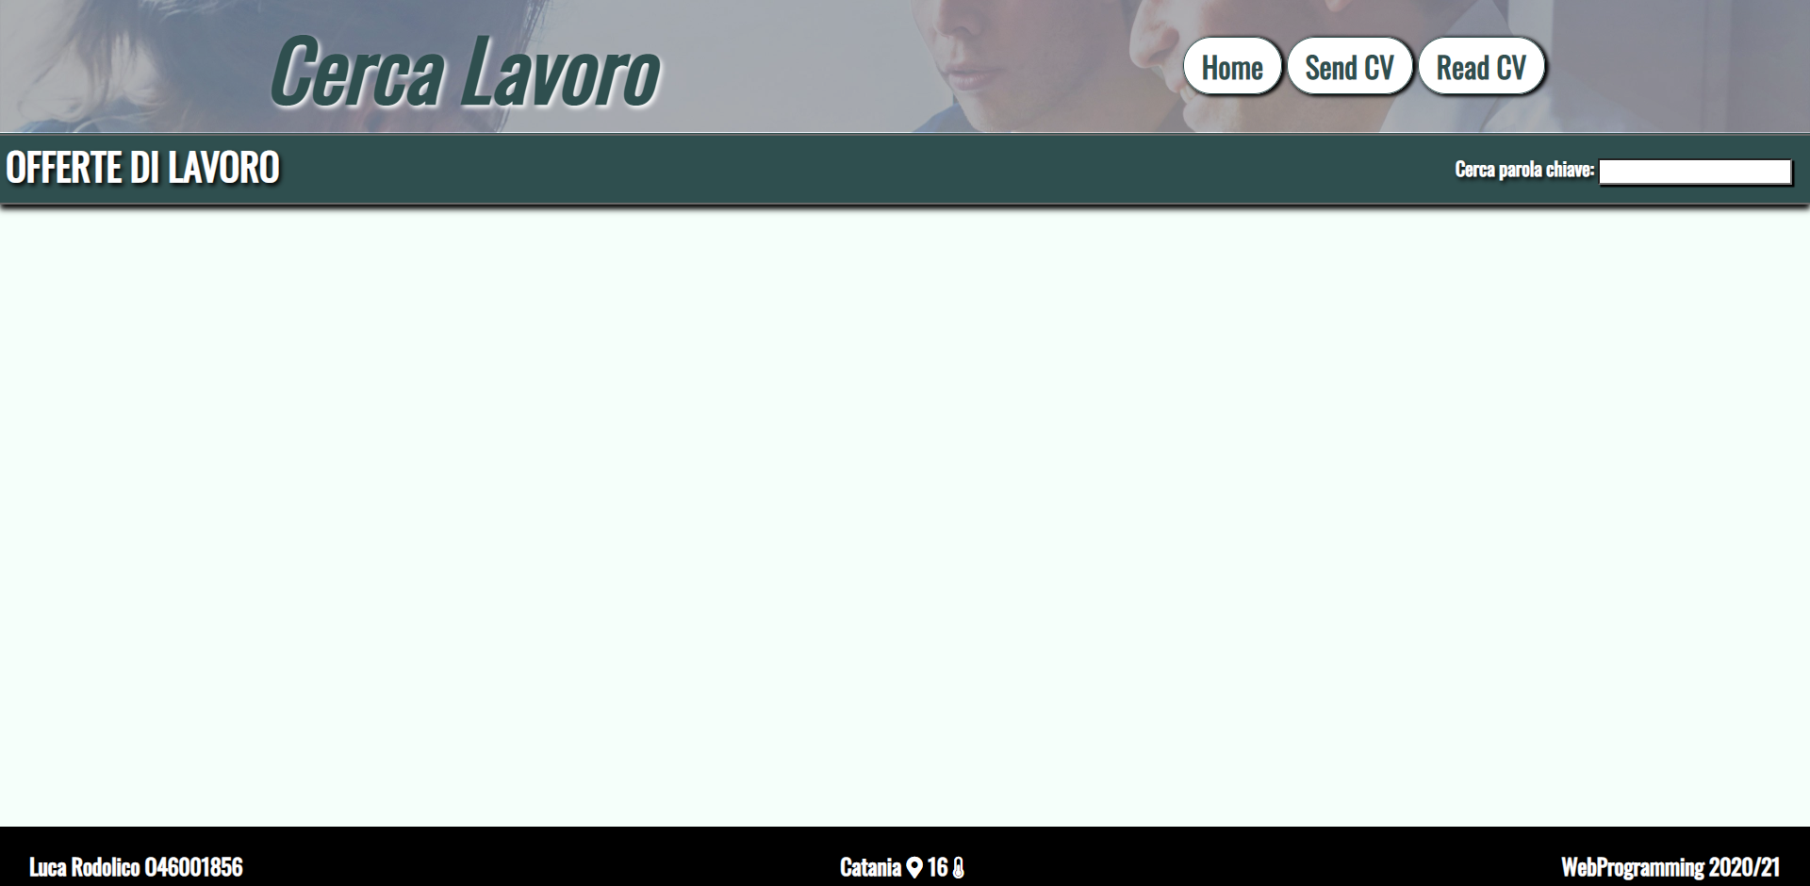
Mini-Homework 3
Rodolico
Luca
O46001856

Slide 2
CODICE javascript
Per il mini-homework 3 ho apportato delle modifiche a quello precedente.
Ho utilizzato tre API REST: una con autenticazione API key e due con autenticazione OAuth2.
La prima API REST serve a caricare dinamicamente nel sito un certo numero di offerte presenti nel sito ‘adzuna.com’.
Con le API con autenticazione OAuth2 diamo informazioni meteorologiche (attualmente solo la temperatura di Catania ma con lo scopo di aggiungere più informazioni in futuro).

Slide 3
API REST CON autenticazione API key
Con la funzione ‘cercaLavoro()’ entriamo in contatto con il sito ‘adzuna.com’ ottenendo il permesso (grazie alla key e all’endpoint ottenuti iscrivendomi al sito) di prelevare le informazioni che utilizzerò per il mio sito.
Nella funzione ‘onJson(json)’, utilizzando lo stesso metodo del precedente homework, creo questi ‘box’ contenenti le informazioni del sito di adzuna.
Le informazioni prese sono: il titolo (title), la descrizione (description) e l’URL (redirect_url).

Slide 4
api rest con autenticazione OAUTH2
All’apertura della pagina (grazie all’user, alla password e all’endpoint ottenuti iscrivendomi al sito ‘foreca.com’) entriamo in contatto col sito per ottenere il permesso di prelevare il token (tramite la funzione ‘getToken(json)’) da usare come ‘chiave’ per utilizzare le informazione del sito.
Con la funzione ‘meteo()’ otteniamo tutte le informazioni delle città chiamate ‘Catania’ e nella funzione ‘onJson(json)’ prendiamo l’ID del primo elemento dell’array (che corrisponde all’ID di Catania(Sicilia).
In seguito si attiva la funzione ‘meteoCatania(citta)’ che, grazie all’ID precedentemente ottenuto, ritorna tutte le informazioni relative alla città di Catania(Sicilia) e tramite la funzione ‘onJsonCitta(json)’ prendiamo la temperatura.
La temperatura sarà visibile nel ‘footer’.

